Slide 1
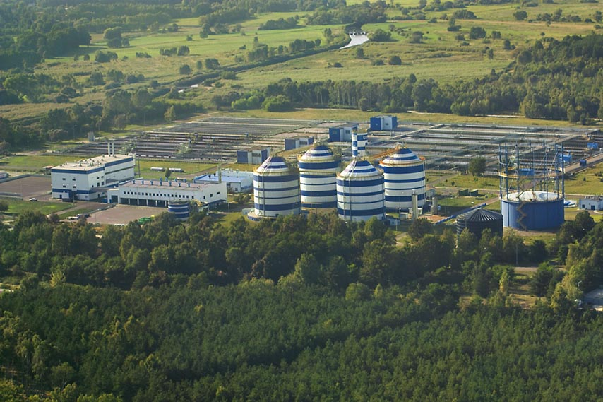
Grupowa Oczyszczalnia Ścieków Łódzkiej Aglomeracji Miejskiej
Lodz Küme Kentinin Bölge Atık Su Arıtma Tesisi örneğiyle pratik açıdan Entegre İzin gerekliliklerine uygunluk hususları
Fot: U. Czapla

Slide 2
Genel Bilgiler
Avrupa Birliği tarafından entegre kirlilik önleme ve kontrolüne ilişkin 24 Eylül 1996 tarihli ve 96/61/EC sayılı Konsey Direktifi aracılığıyla entegre izin sistemi kabul edilmiştir (IPPC/EKÖK).
Entegre İzin – Entegre izin, bir tesis/fabrikanın, tüm çevre öğelerini gözeterek öne sürülmüş olan gerekliliklere ve mevcut en iyi tekniklere (BAT) tabi olarak işletilmesi için izin verilmesine yönelik idari bir karardır. Bu gereklilikler ve BAT doğrultusunda, kullanılacak ham maddelerin, enerjinin ve yakıtların türü ile miktarı belirlenir.

Slide 3
Entegre İzin Sisteminin Amaç ve Gereklilikleri
Avrupa Birliği’nde çevrenin sistematik şekilde ve önemli ölçüde geliştirilmesi
Çevreye salınan kirletici emisyonlarının önlenmesi ve azaltılması
Tesis/fabrikalar işletilirken tüm çevreye mümkün olan en az etkinin tesir etmesi
Kirliliği önleme amacı taşıyan tekniklerin sürekli olarak geliştirilmesi
Endüstriyel fabrikalarda çevre yönetim sistemlerinin geliştirilmesi, uygulanması ve sürekli olarak ilerletilmesi
Çevre koruma makamlarıyla yeni işbirliklerinin kurulması

Slide 4
Integrated permits for ŁC DWWTP
Derinsu Atık Su Arıtma Tesisi (DWPPT) atık dökme -Lagünler – tehlikeli olmayan ve nötr atıkların arıtılması ve geri kazanımı (depolama)
geçerlilik: 31.01.2005 – 30.01.2015; 3 güncelleme
Çamur atık ve elek artıklarının arıtıldığı termal (EAAT) arıtma tesisi – çamur atık ve elek artıklarının arıtılması (termal arıtma)
geçerlilik : 12.01.2010 – 11.01.2020; 1 update
EAAT atıklarının düzenli depolanması– baca gazlarından filtrelenen uçucu küllerin ve tozların arıtılması (depolama)
geçerlilik: 12.01.2010 – 11.01.2020

Slide 5
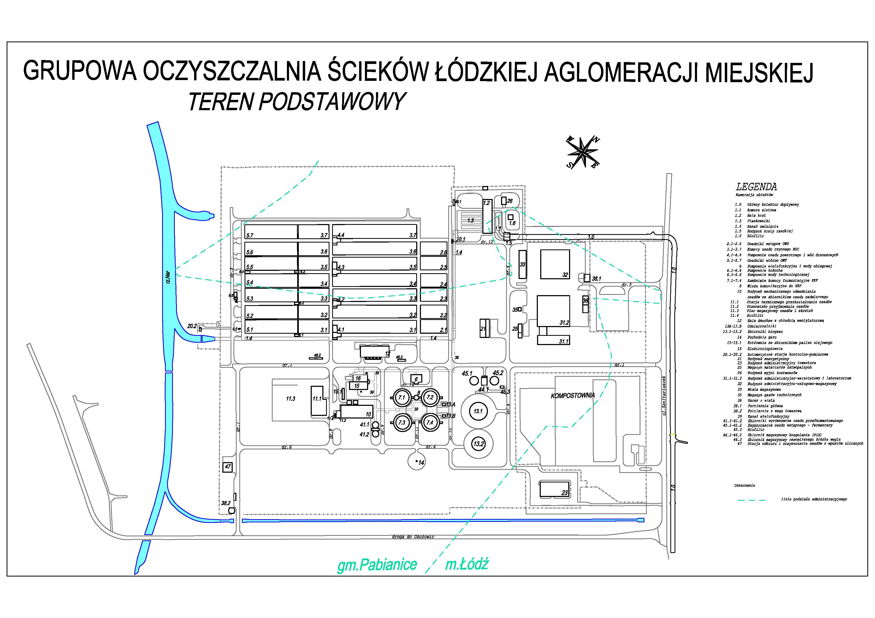

Slide 6
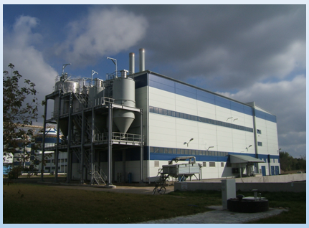
Kirletici emisyonlarının ve imisyonlarının izlenmesi
IPPC tesislerinde emisyon ve imisyonların kontrolü
hava
yer altı suyu
gürültü
Ner Nehri
Her yıl, DWWTP Laboratuvarı yaklaşık 3500 izleme testi gerçekleştirmektedir. Kimi laboratuvar testleri (hava, gürültü) harici laboratuvarlar tarafından yürütülmektedir.

Slide 7
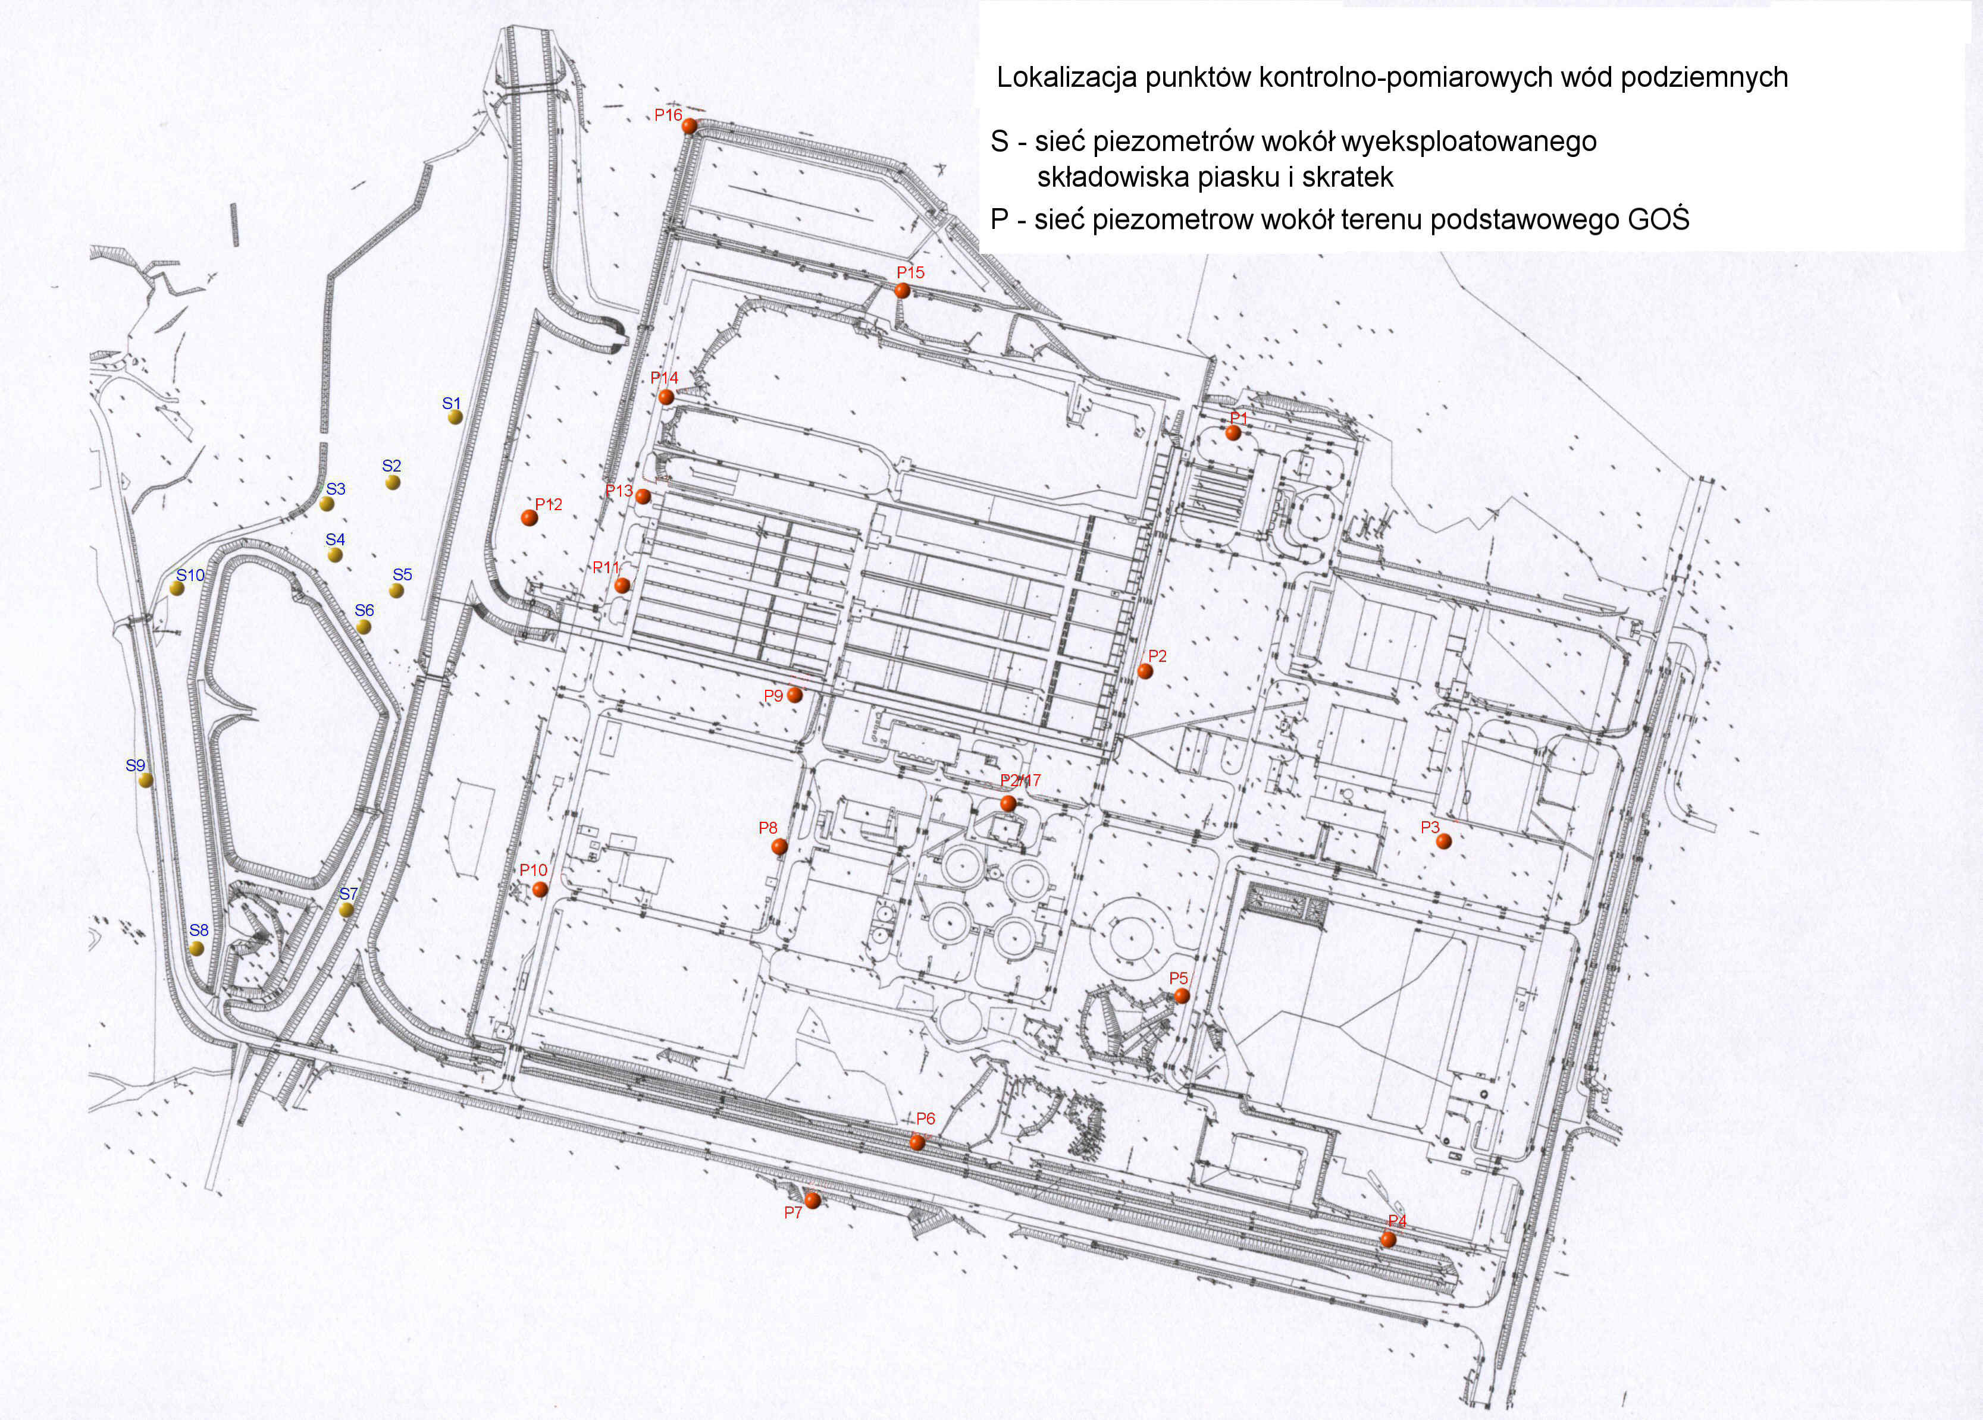

Slide 8
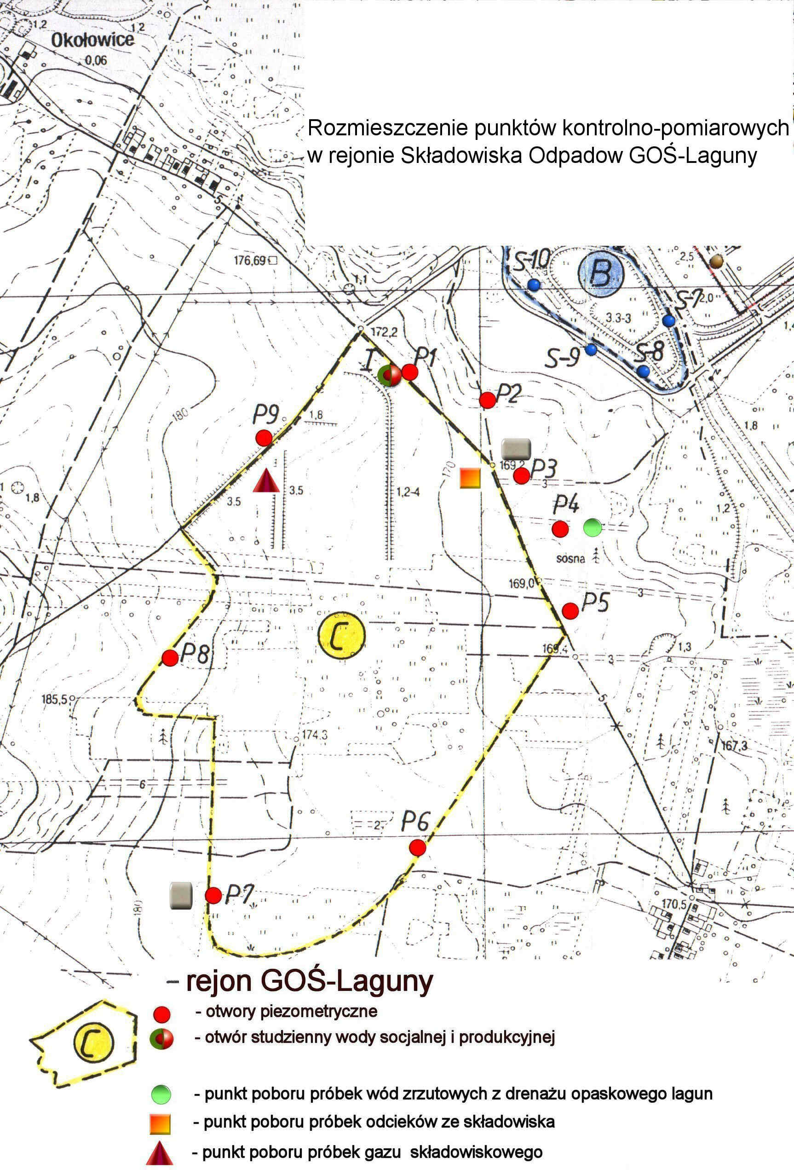

Slide 9
DWWTP Sahasında BAT Örnekleri
Çamur atığın termal arıtımı (akışkan yataklı insineratörler, prosesin izlenmesi)
STTF’de enerji geri kazanımı (baca gazlarından ısı geri kazanımı, buhar ve kondensatın devridaimi)
Düzenli atık depolama sahasının sızdırmazlığının yüksek kalitede sağlanması (elektronik sensörle izleme)
Baca gazı arıtmadan kaynaklanan ikincil uçucu kül ve tozun havaya karışmasının minimuma indirilmesi (ıslatma ve püskürtme)
Biyolojik olarak parçalanabilen atıkları (elek artıklarının) depolama yönteminin termal arıtma prosesiyle (yakma) ikamesi

Slide 10
IPPC tesislerinin işletmecilerine getirilen yeni yükümlülükler
Endüstriyel emisyonlara ilişkin 24 Kasım 2010 tarihli ve 2010/75/EU sayılı Avrupa Parlamentosu ve Konseyi Direktifi (entegre kirlilik önleme ve kontrol) (Endüstriyel Emisyonlar Direktifi) kapsamında, endüstriyel kirliliğin önlenmesine yönelik yeni kural ve yükümlülükler getirilmiştir. Direktifin hükümleri, 7 Ocak 2013 tarihine kadar ulusal mevzuat kapsamında uygulamaya konulmuş olmalıdır. Kilit önem taşıyan hükümlere aşağıda belirtilenler dahildir:
IPPC tesislerinde Endüstriyel Emisyonlar Direktifi hükümleri doğrultusunda gerekli ayarlamaların yapılması (7 Şubat 2014 tarihine kadar),
Faaliyetlere ilişkin olarak, Endüstriyel Emisyonlar Direktifi tarafından öne sürülen gerekliliklere uyan yeni faaliyet kategorilerinin oluşturulması (atık su arıtma tesisi de dahil olmak üzere) (7 Temmuz 2015 tarihinden itibaren)
Endüstriyel Emisyonlar Direktifi ile getirilen yeni kural ve yükümlülükler:
BAT referans dokümanlarının şartları yasal bağlayıcılığa kavuşacaktır,
Toprak ve yer altı suyu kirlilik seviyelerinin rapor edilmesi ve buna ilişkin izlemenin sürdürülmesi gerekmektedir,
Büyük yakma tesisleri için yeni emisyon seviyesi gereklilikleri getirilmiştir (SO₂, NO_{x}, toz).

Slide 11
IPPC izin gerekliliklerinin uygulanması sırasında elde edilen deneyim
Sektörel izin sistemiyle karşılaştırıldığında, IPPC tesislerinin işletmecilerinin yükümlülükleri pekiştirilmiştir.
Büyük bir fabrika için tek bir entegre iznin bulunması durumunda, bu fabrikada bir çevre koruma makamı tarafından önemli olarak kabul edilen herhangi bir değişikliğe gidildiğinde tüm fabrika izninin revize edilmesi için bir başvuru yapılması gerekmektedir (bu da zaman ve mali harcamalar gerektirmektedir).
Mevzuat ve BAT gerekliliklerine uygunluğun kontrol edilmesi amacıyla, her 5 yılda bir IPPC izni gözden geçirilmektedir.

Slide 12
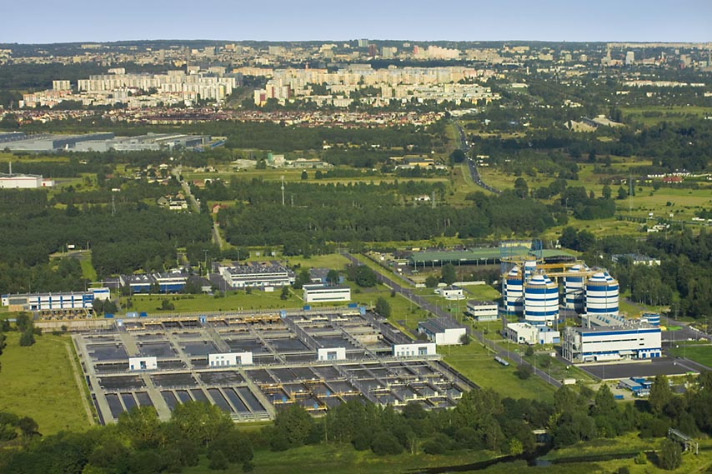
Fot: U. Czapla

Slide 13
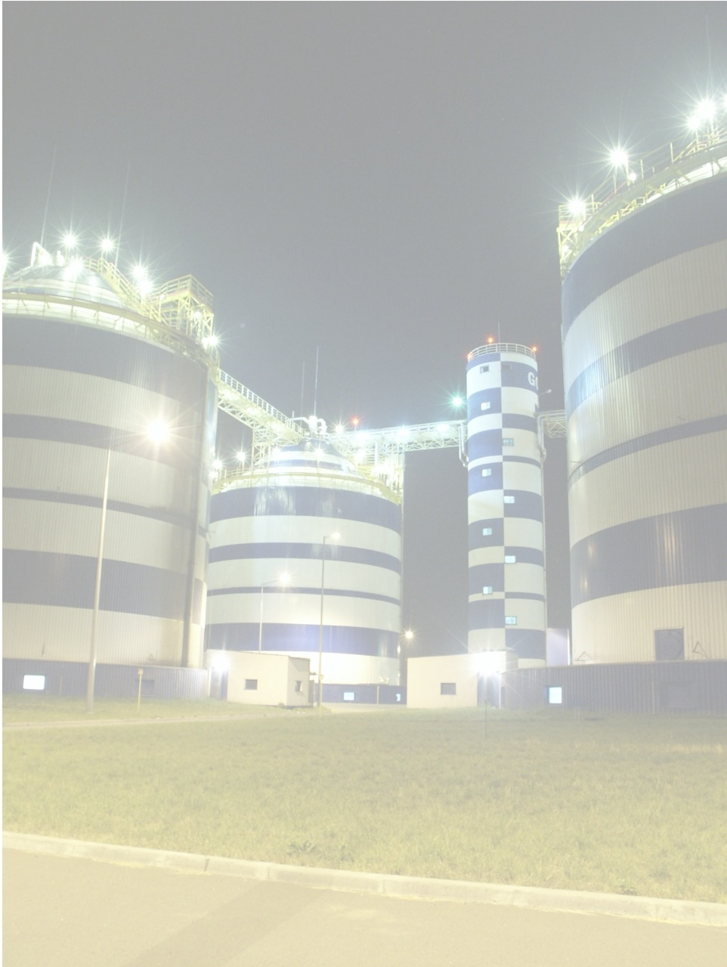
GRUPOWA OCZYSZCZALNIA ŚCIEKÓW W ŁODZI SP. Z O.O. 93-469 ŁÓDŹ ul. SANITARIUSZEK 66 tel. (42) 640-47-80 faks (42) 640-47-75 gos@gos.lodz.pl www.gos.lodz.pl
Sizi işbirliğine davet etmekteyiz

